Slide 1
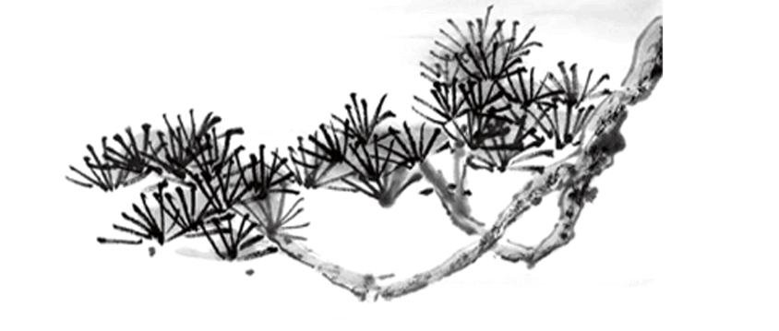


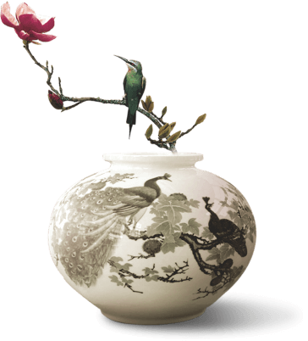
正确使用
标点符号

Slide 2
标点符号的分类
点号 | 顿号 | 逗号 | 分号 | 冒号 | 问号 | 叹号 | 句号
标号 | 省略号 | 破折号 | 括号 | 书名号 | 引号
点号：表示词句的停顿和语气
标号：表示词句的性质和作用

Slide 3
考试频率最高的知识点
①用顿号、逗号、分号、冒号、句号显示文章的层次。
②问号的使用。
③引号与相关点号的位置关系。

Slide 4
顿号（、）
表示句子内部并列的词语之间的停顿。
１、并列词语中如果有连词“和”“与”
“及”“或”“或者”等，不用顿号。
他去咖啡馆要了蛋糕、柠檬冻和香草冰淇淋来吃。

Slide 5
顿号（、）
2、并列词语中还有并列词语，大的并列词语要用逗号，小的并列词语则要用顿号。
（1）原子弹、氢弹的爆炸，人造卫星的发射、回收,表明我国科学技术的发展达到了新的水平。
（2）过去、现在、未来，上下、左右，中国、外国，都是相互联系、相互制约的。

Slide 6
顿号（、）
3、并列词语作谓语或补语，并列词语之间不用顿号，而用逗号。
（1）他们高兴唱着，跳着。
（2）林冲安分守己，逆来顺受。
（3）这个故事讲得真实，动人。
（4）妈妈的菜切得细薄，均匀。

Slide 7
顿号（、）
4、表概数或古汉语乘法不能用顿号，但实指时用顿号。
（1）他有三十六七岁了。
（2）这青年有二三十岁。
（3）三五月明之夜，天是那样的蓝。
（4）她正值二八芳龄。
虚指

Slide 8
顿号（、）
4、表概数或古汉语乘法不能用顿号，但实指时用顿号。
（1）我读四、五年级的时候，他是我们的班主任。
（2）他当选过第九、十届人大代表。
（3）今天轮到二、三组大扫除。
实指

Slide 9
顿号（、）
5、并列词语之间有“啊”“呀”“哇”
“啦”等语气词时，并列词语之间用逗号。
（1）花园里的花可多了，什么海棠呀，玫瑰呀，米兰呀……五颜六色，挺吸引人的。
（2）水果摊上的甜瓜呀，苹果呀，葡萄呀……应有尽有。

Slide 10
分号（；）
分号是介于逗号与句号之间的标点。有的复句用句号会把完整的意思分割开来，用逗号又显不出各分句之间相对独立的意思，只能用分号。

Slide 11
分号（；）
１、用于复句内部并列分句之间的停顿。
（1）予谓菊，花之隐逸者也；牡丹，花之富贵者也；莲，花之君子者也。

Slide 12
分号（；）
2、用于分行列举的各项之间。
中华人民共和国行政区域划分如下：
（一）全国分为省、自治区、直辖市；
（二）省、自治区分为自治州、县、自治县、市；
（三）县、自治县分为乡、民族乡、镇。

Slide 13
分号（；）
3、并列的几个分句，无论内部结构是否一致，其间都应用分号。
他身材很高大；青白脸色，皱纹间时常夹些伤痕。

Slide 14
注意
1、单句排比，要求气势贯通，一般用逗号，不用分号。 如：
对待同志要像春天般温暖,对待工作要像夏天一样火热,对待个人主义要像秋风扫落叶一样,对待敌人要像严冬一样残酷无情。

Slide 15
注意
2、并列关系句，分句较短的用逗号，不用分号。
如：
虚心使人进步，骄傲使人落后。

Slide 16
问号（？）
问号用在一句话的末尾，表示疑问的语气。
1、反问句和设问句都是疑问语气，句末用问号。
2、选择问句，只在句末用一个问号，句中各项之间用逗号。
如：周末，你是在家看书，还是出去游玩？

Slide 17
问号（？）
3、一些“好不好”“对不对”“行不行”等表示委婉语气的祈使句，句子末尾也可用问号 。如：
我们去看一下书好不好？
4、主谓倒装的文句，应该把问号放在句子末尾。如：
怎么了，你？

Slide 18
问号（？）
5、当一个句子虽含有疑问词（什么，谁，怎么样），但这一问句只是充当某一句子的主语或宾语时，整个句子 不是问句，不用问号，用句号。如：
（1）我想知道明天是不是会下雨。
（2）鲁迅为什么写《自嘲》这首诗歌是值得研究的。

Slide 19
问号（？）
6、问话人一个接一个发问，构成相对独立的连续问句时，每个问句末尾都用问号。如：
（1）除了你能去，谁能去呢？他吗？他能去吗？我看不行吧。
（2）我们为什么要进学校呢？为什么要读书呢？当我们翻开书的第一页时，就要回答这些问题。

Slide 20
冒号（：）
用在提示语的后面和总括语的前面，表示提示下文或总结上文。
1、用于称呼语后面，表提示下文。如：
老师们，同学们：现在开会了。

Slide 21
冒号（：）
2、用于“想、说、是、证明、宣布、指出、透露、例如、如下”等词语的后面，表提示下文。如：
（1） 我想：该是奋斗的时候了。
（2）我想：希望是本无所谓有，无所谓无的。

Slide 22
冒号（：）
3、用于总说性话语的后面，表示提起下文的分说。如：
（1）北京紫禁城有四座城门：午门、神武门、东华门和西华门。
（2）任弼时同志一生有三怕：一怕工作少，二怕麻烦人，三怕用钱多。

Slide 23
冒号（：）
4、用于需要解释的词语后面，表示引出解释或说明。如：
时间：10月20日上午8时至下午5时。

Slide 24
注意事项
1、 用于“某某说”之后。
2、 冒号的提示作用要发挥到句子末 尾，也就是说，冒号要管到句子末尾，不能只管到句中。如：
本省的三位中年作家：叶蔚林、韩少功、彭建明在一起畅谈往事。

Slide 25
注意事项
3、一个句子不能同时出现两个冒号。如：
会议刚开始，王校长大声宣布：今天有两个好消息告诉大家：一是我校德育工作受到省里的表扬，二是……

Slide 26
注意事项
4、不是直接引用的不用冒号，而用逗号。如：
毛泽东说过：我们的同志在困难的时候，要看到光明。
5、冒号不能与“就是”“等于”“即”等词连用。如：
“三好”学生的“三好”就是：学习好，品德好，身体好。

Slide 27
注意事项
5、使用“某某说”之类放在引用话之间，用冒号；放在引用话之间，用逗号；放在引用话后面用句号。如：
他十分惊讶地说：“啊，原来是你！”
“同志们！”区委书记说，“这是……”
“真不凑巧，店里已经坐满了。”老板娘来着歉意说。

Slide 28
引号（“ ”）
1、表示直接引用的话，如：
它一下就令人记起杜甫的诗“群山万壑赴荆门，生长明妃尚有村”。
2、表示突出强调。如：
包身工没有“做”或“不做”的自由。

Slide 29
引号（“ ”）
3、表示特定称谓。如： “芦柴棒”着急地要将大锅子里的稀饭烧滚。
4、有时用来引用成语、谚语、歇后语等。如： “如坐春风”，唔，让人开怀令人奋发的春风呵！

Slide 30
注意事项
1、引文之内又有引文时，外边的一层用双引号，里面一层用单引号：倘若单引号之内又有引文，那又要用双引号，依次类推。如：
一位大娘接着解释：“收豆子、红薯的时候，獾正肥哩。肉香、油多。俗话说‘八斤獾肉七斤油’啊。”

Slide 31
注意事项
2、如果引文独立成句，意思又完整，句末点号放在引号里面。如：
我联想到了唐朝贾岛的诗句：“只在此山中，云深不知处。”

Slide 32
注意事项
3、引文不完整或者说引文作为自己话的一部分，这时，句末点号（问号感叹号除外）放在后引号的外面。如：
写文章要做到“平字见奇，常字见险，陈字见新，朴字见色”。

Slide 33
注意事项
4、如果引文连着有好几段，每段开头都应用一个前引号，直到最后一段的末了才用一个后引号。
5、如果只把别人的话的大意说出，不照原样引述，这时，不用引号。

Slide 34
破折号（——）
1、表示破折号后面是解释说明的部分。如： 带工老板或者打杂的拿着一叠叠的名册，懒散地在正门口——好像火车站剪票处一般的木栅子前面。

Slide 35
破折号（——）
2、表示意思的递进。如： 每年——特别是水灾、旱灾的时候，这些在日本厂有门路的带工……

Slide 36
破折号（——）
3、表示意思的转换，跳跃或转折。如：
“好香的菜———听到风声了吗？”赵七爷说。

Slide 37
破折号（——）
4、表示语音的延长。如：
我们在天安门前深情地呼唤：“周———总———理———”

Slide 38
破折号（——）
5、表示语音较大的停顿或中断。如：
周朴园：嗯，———我们想把她的坟墓修一修。

Slide 39
破折号（——）
6、表示总结上文。如：
捣乱，失败，再捣乱，再失败，直至灭亡———这就是反动派对待人民事业的逻辑。

Slide 40
破折号（——）
7、用在副标题前。如：
火 刑
——纪念乔尔丹诺·布鲁诺

Slide 41
括号（ ）
括号表示文中注释的部分。括号的注释是比较宽泛的没有具体限制，一般不需要读出来。如：
中国人猿（全名为“中国猿人北京种”，简称“北京人”）在我国的发现，是对古人类学的一个重大贡献。

Slide 42
注意事项
1、括号里的注释应紧挨着要注释的内容
2、括号里的内容是注释或补充说明句中一部分词语的，叫句内括号。句内括号中最后一个标点（问号、感叹号除外）应去掉。

Slide 43
注意事项
3、括号里的内容是注释或补充说明全句的，叫句外括号。句外括号注释中的句末标点可去可不去。
4、括号和破折号都有解释说明作用，但用法有所区别。一般来讲，解释说明的词语比较重要，需要读出来的用破折号，否则括号。

Slide 44
省略号（……）
1、表示引文或引述的话里有省略的。如：
我第一次听见唱：二月里来，好风光，家家户户种田忙……

Slide 45
省略号（……）
2、表示重复词语的省略。如：
孔乙己低声说道：“跌断，跌、跌……” 他的脸色，很像恳求掌柜，不要再提。

Slide 46
省略号（……）
3、表示列举同类事物的省略。如：
（场长）介绍给我们看董昆他们打的野物皮子：狐狸、貉子、獾、水獭、野猫……种类实在不少。

Slide 47
省略号（……）
4、表示静默或思考。如：
我问：“你去吗？”
欧阳平：……

Slide 48
省略号（……）
5、表示说话断断续续。如：
他：“好，好同志……你……你把它带给……”

Slide 49
省略号（……）
6、表示语言的中断。如：
“我并没有阔哩，我须卖了这些，再去……”
“还说不阔？吓，什么都瞒不过我。”

Slide 50
省略号（……）
7、表示话未说完，语意未尽。如：
这么多年他老人家没有来得及听我一次汇报，总理呀总理，现在我到哪里向你汇报呢？……
原来如此！……

Slide 51
注意事项
1、省略号就是表示“等”“等等”，所以省略号后面不必再用“等”“等等”。
2、省略号占两个字的位置，一共六个圆点。如果省略的是一大段文字或几段文字或诗行，可以用十二个圆点表示，单独成行，不顶格。

Slide 52
书名号（《 》）
表示书籍、篇章、报刊、剧作、歌曲等名称。如：
《中学生》《语文报》《涛声依旧》

Slide 53
注意事项
1、书名内还有书名时，外用双书名号，内用单书名号。如：
《读<石钟山记>有感》
2、书名与篇名连用时，先写书名，后写篇名，中间用间隔号，然后加书名号。如：
《荀子·劝学》

Slide 54
都应占一个字的位置，不能出现在一行之首。
。
前半边不能标在行末，后半边不能标在首。
《
》
占两个格，不能分开，可以放在行首或尾。
……

Slide 55
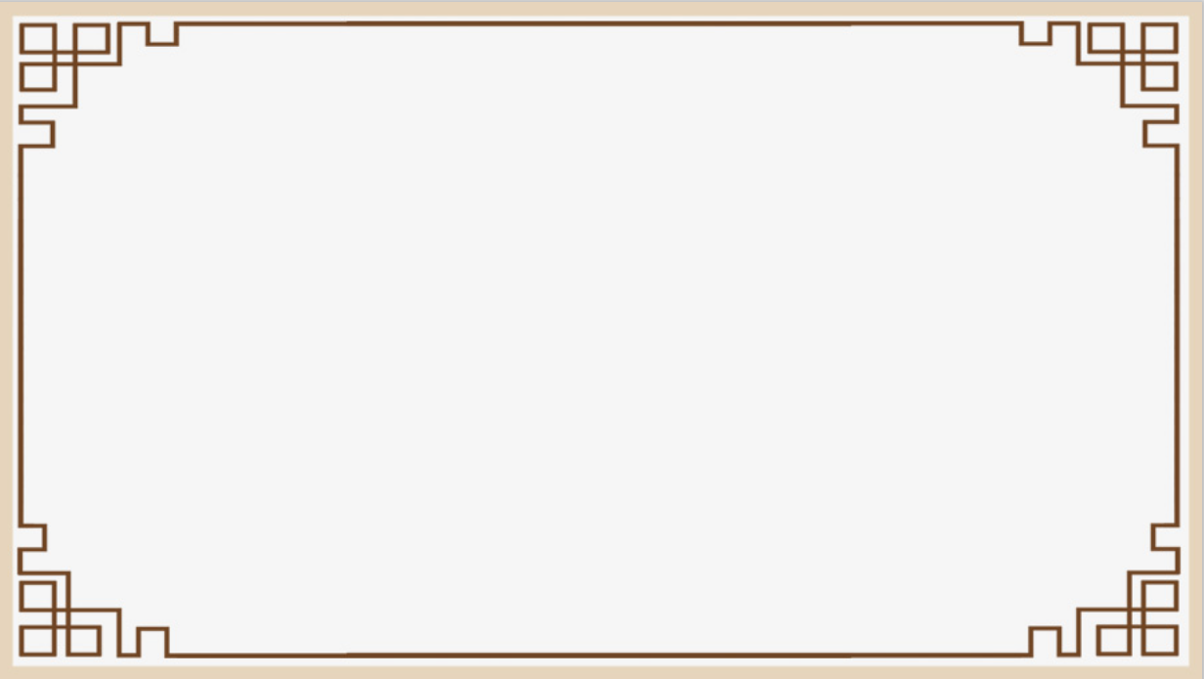
D
1 下列句子中标点符号使用有误的一项是（ ）（山东高青2005年）
A 如果你喜欢自然，喜欢绿色，就来关注一下刚刚诞生在澳洲的“生态住宅”吧。
B 春花灼灼，难免林黛玉葬花之悲；秋色如水，亦有欧阳修的夜读之凉。
C 他听了我的话，笑了：“明天就开始吧。当然，今天开始最好不过。”
D “卖蟹了”！小姑娘又亮开了又甜又脆的嗓门。
表特定称谓
表前后分句是并列关系
表直接引用
引用的是完整的话，感叹号应放在引号里面

Slide 56
C
2 选出标点符号使用正确的一项是（ ）
A 他，一个十三、四岁的孩子。
B 像《论语（十则）》这样的古代经典诗文，一定要能够背诵。
C 我问那个买牡蛎的人：“应该付您多少钱，先生？”
D “吹面不寒杨柳风，”不错的，像母亲的手抚摸着你。
“十三”和“四”不是并列的，应直接说“十三四岁”
书名号里还有书目名称时，里面要用单书名号，应写为“《<论语>（十则）》”
所引用的诗句没有独立成句，所以，逗号应该放在引号外面

Slide 57
B
3 下列句子中标点使用不当的一项是( )
A “诺曼底”号上有25名船员，1名女服务员，21名乘客，其中12名是妇女。
Ｂ今年三月，十届人大三次会议审议通过了“中华人民共和国反分裂国家法” 。
Ｃ我不知道她为什么没有参加这次大会。
Ｄ但是它伟岸，正直，朴质，严肃，也不缺乏温和，更不用提它的坚强不屈与挺拔，它是树中的伟丈夫。
Ｂ“中华人民共和国反分裂国家法”引号应改为书名号

Slide 58
４下列句子的标点符号完全正确的一项是（ ）
Ａ“夜雨剪春韭。”是老杜的诗句吧，清新极了。
B“这不是我们的狗，”普洛诃尔接着说，“这是将军家的狗。”
C死海海水里含有多种矿物质：氯化钠、氯化钙、氯化钾等……，另外还有溴、锶。
D叶绿体吸收了太阳的光能，把二氧化碳和水合成为含有高能的有机物质。（主要是碳水化合物）
B
A“夜雨剪春韭”作了这句话的主语，是句子成分，应该把引号内的句号删去；C省略号去掉；D 括号内解释的内容应放在句号前面。

Slide 59
A
5 下列标点符号使用不正确的一项是（ ）
A 他是真的没有听到我的话呢？还是故意装作没听见？
B “谁言寸草心，报得三春晖！”余光中的《乡愁》和《乡愁四韵》，是海外游子深情而优美的恋歌。
C前几天，一个偶然的机会，我来到了古老而又充满活力的水乡小镇——南浔镇。
D “我喜欢孩子们，”月亮说，“特别是那些非常有趣的小不点们。”
A选择疑问句，第一个句子后使用逗号，句末使用问号

